Slide 1
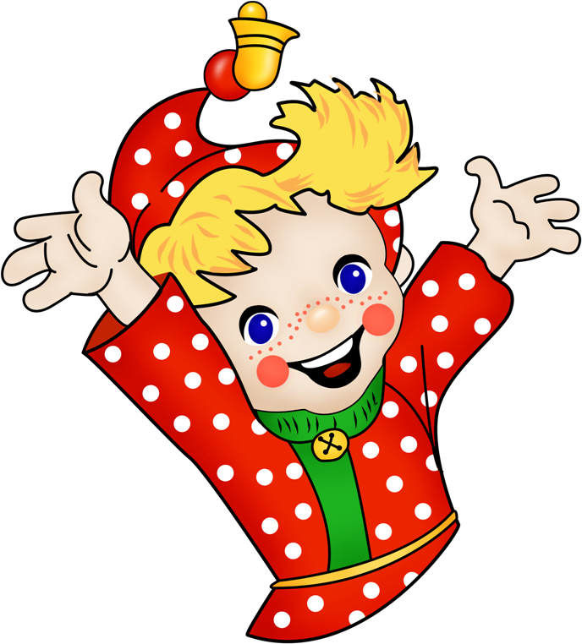
Развитие речи детей раннего возраста в процессе театрализованной деятельности
Педагогический проект
Министерство общего и профессионального образования
Свердловской области
Управление образования Невьянского городского округа
Муниципальное автономное дошкольное образовательное учреждение
невьянского городского округа детский сад комбинированного вида
№39 «Родничок»
Выполнила: Набиуллина
Алена Валерьевна,
воспитатель МАДОУ д/с №39

Slide 2

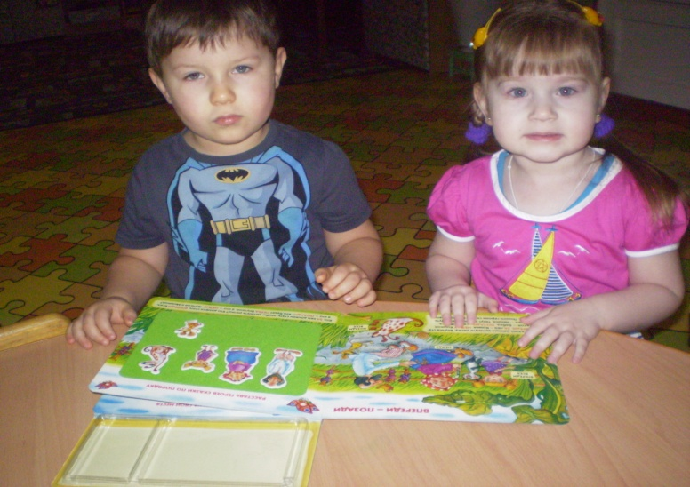
Актуальность
В последние годы отмечается увеличение количества детей, имеющих нарушение речи. Речь и общение особенно важные для раннего развития ребенка. Речь-это не только источник разнообразных переживаний, но и главное условие формирование его личности. Эти переживания он испытывает во время театрализованной деятельности, которая позволяет учесть основные факторы речевого развития дошкольников: подражание речи взрослых, накопление представлений о предметах и явлениях окружающей жизни, общение со сверстниками и взрослыми людьми, разнообразные виды совместной деятельности, речевая активность каждого ребенка, мотивированная близкими для него потребностями, интересами.

Slide 3

противоречия:
Между особенностью восприятия окружающего мира детьми и особенностями эмоционального развития, положения в группе, характера взаимоотношений со сверстниками.
Между необходимостью формирования творческих способностей ребенка и отсутствия системности в моей педагогической деятельности.
Между важностью использования психолого-педагогического потенциала семьи в развитии личности ребенка и недостаточной осознанностью моих возможностей взаимодействия с родителями воспитанников.

Slide 4

цель создание условий для развития речи детей младшего дошкольного возраста через театрализованную деятельность.
задачи:
Изучить и проанализировать психолого-педагогическую и методическую литературу по проблеме развития коммуникативных умений дошкольников в театрализованной деятельности;
Использовать в образовательном процессе эффективные педагогические технологии, направленные на формирование познавательных и творческих способностей воспитанников;
Объединить усилия участников образовательного процесса для создания в группе благоприятной атмосферы;
Модернизировать предметно-развивающую среду в группе с учетом психофизических и поло-ролевых особенностей воспитанников

Slide 5
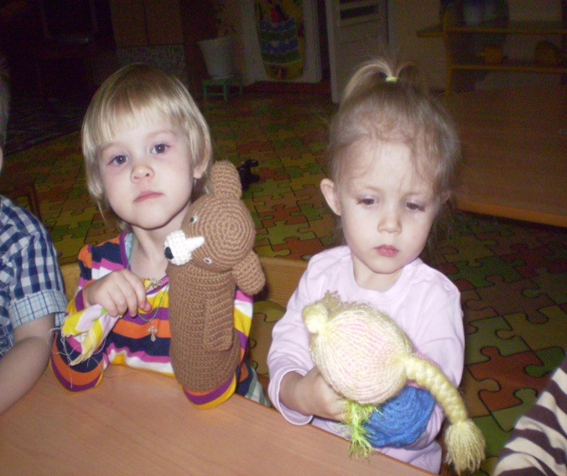
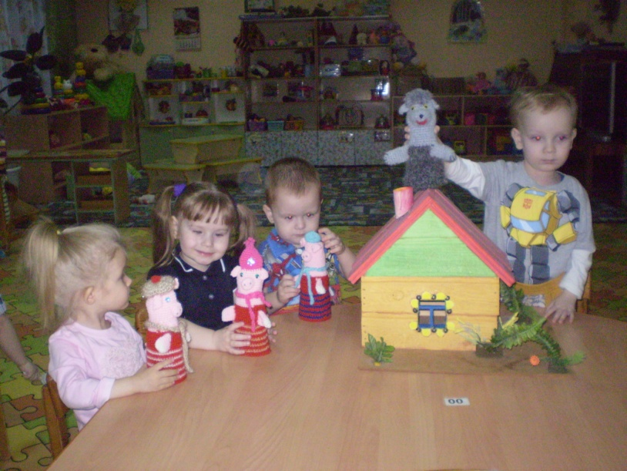
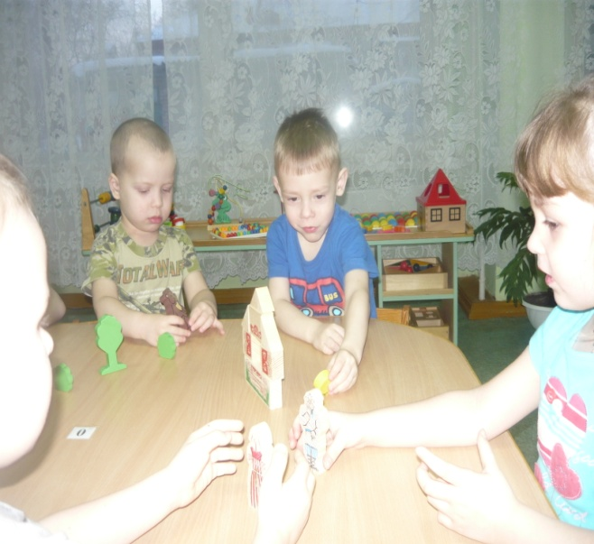
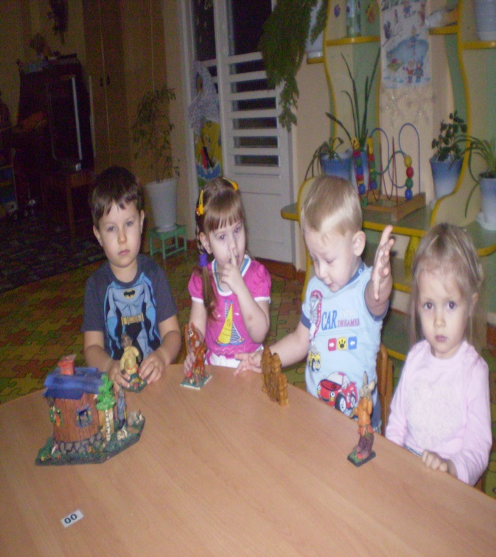
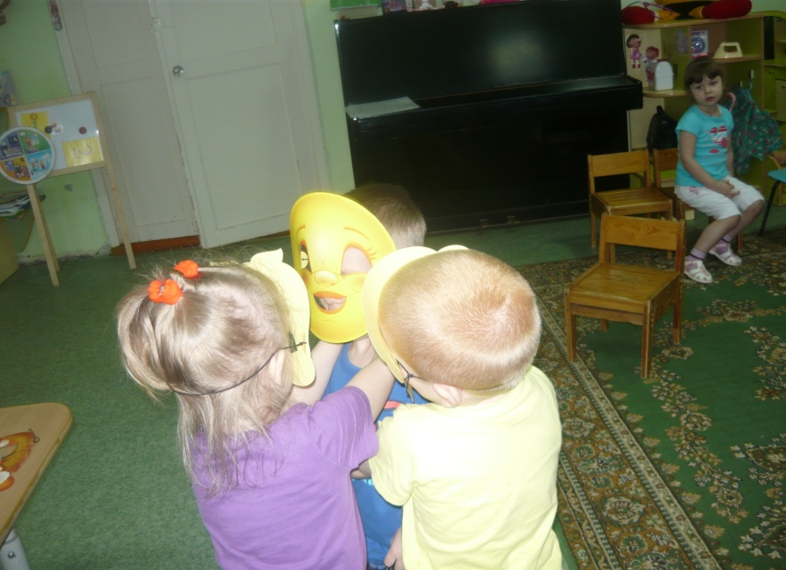
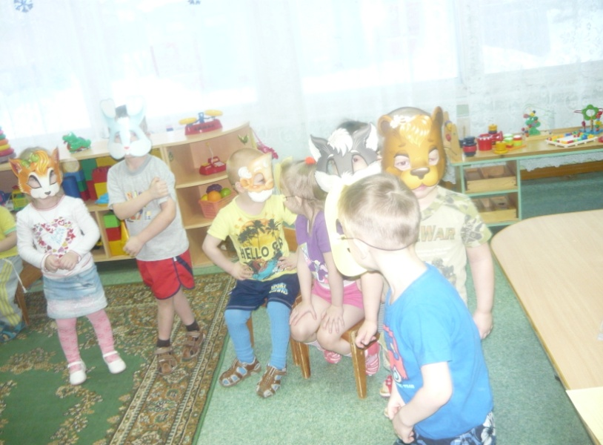
Театрализованная деятельность как средство развития речи детей дошкольного возраста
5

Slide 6
Принцип развития предполагает ориентацию содержания образования .
Принцип гуманитаризации увеличение доли разнообразной творческой деятельности детей.
Принцип целостности образа поможет ребенку удерживать и воссоздавать целостность картины мира.
Принцип культуросообразности ознакомления с достижениями и развитием культуры.
Принцип вариативности содержания предполагает возможность сосуществования различных подходов к отбору содержания технологии обучения.
6

Slide 7
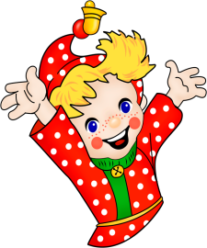
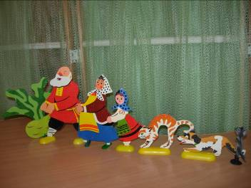
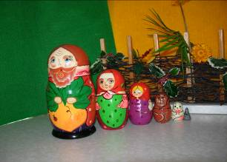
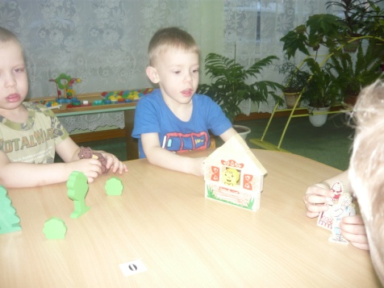
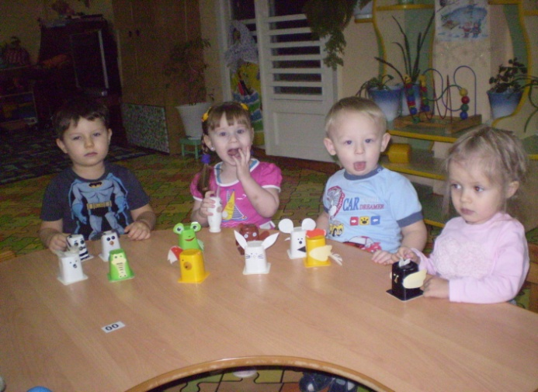
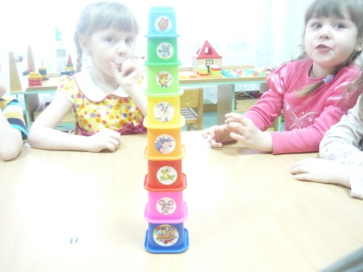
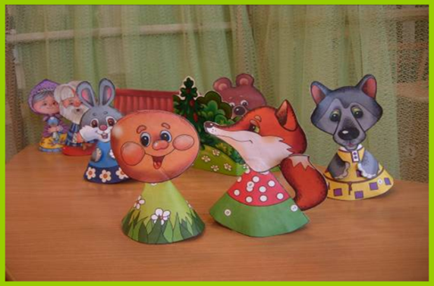
Виды театров
Настольный театр «Колобок»
Настольный театр «Репка»
Театр «Матрешечка» (Репка)
Объёмные фигуры
Баночный театр (теремок)
7

Slide 8
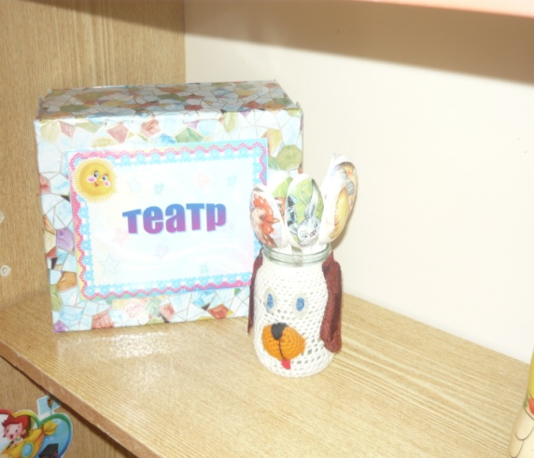
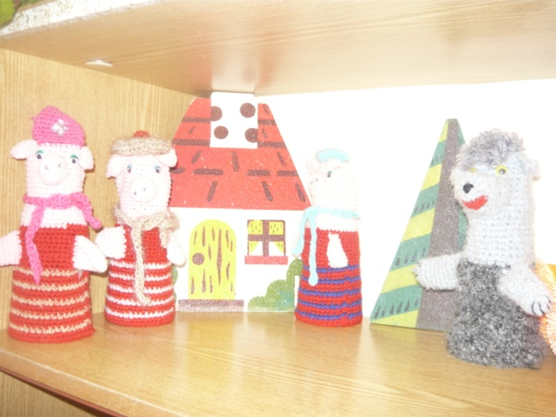
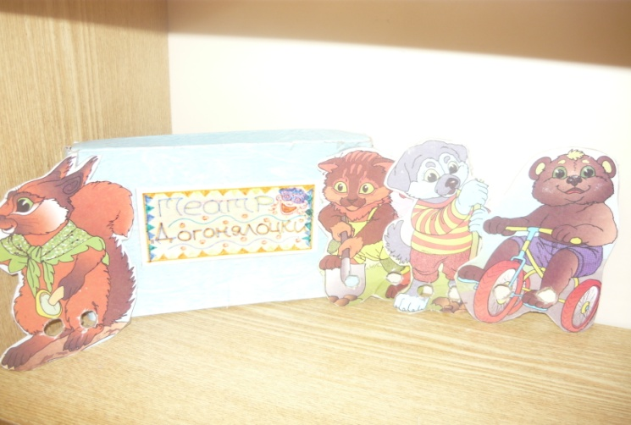
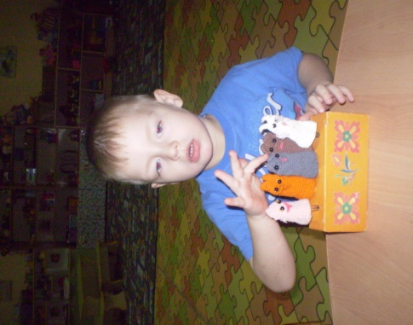
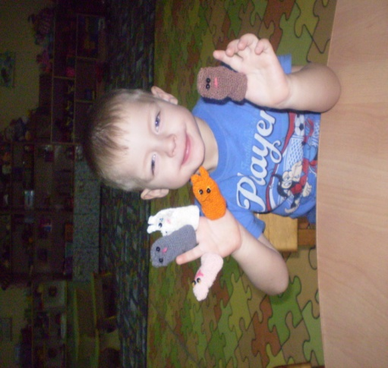
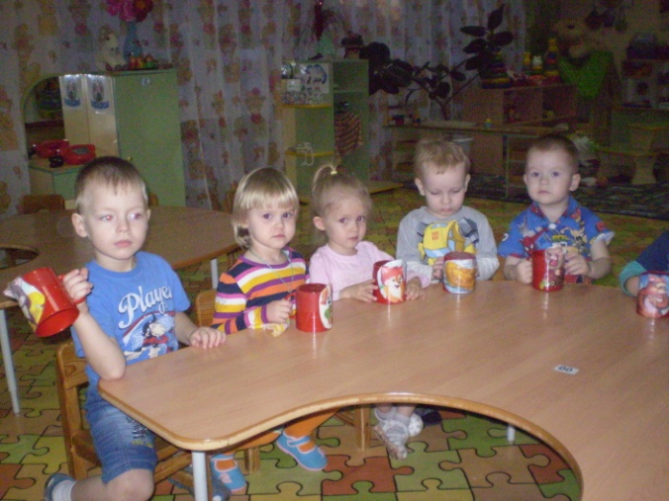

Виды театров
Театр «Ложек»
Театр «Догонялки»
«Конусный» театр
«Пальчиковый» театр
Театр «Кружек»
8

Slide 9
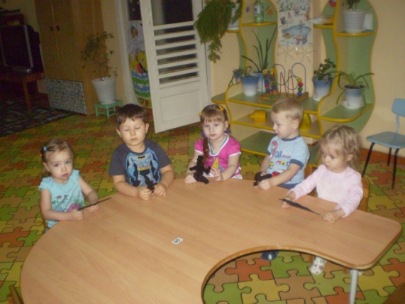
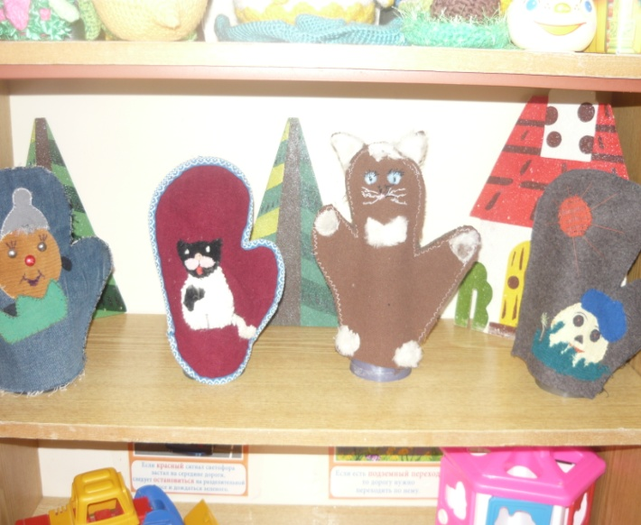
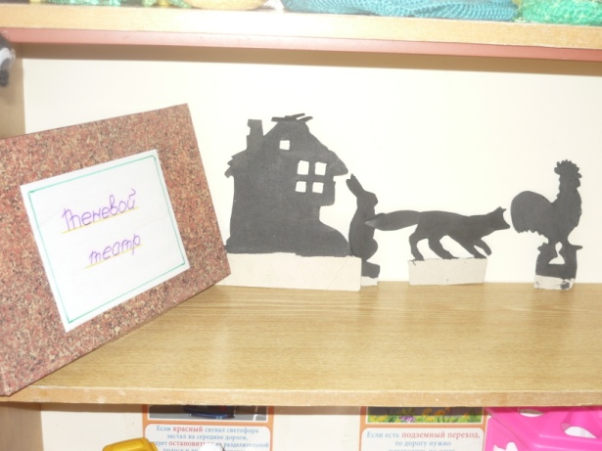

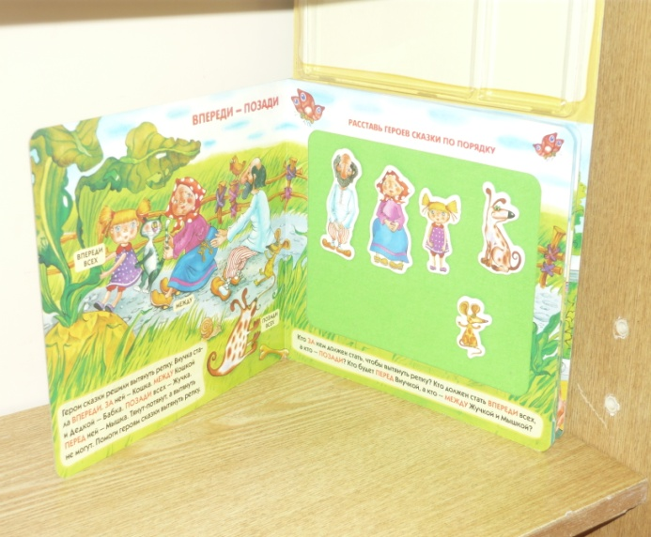
Виды театров
«Теневой» театр
Театр «Рукавичек»
Театр «Фланелеграф»
9

Slide 10
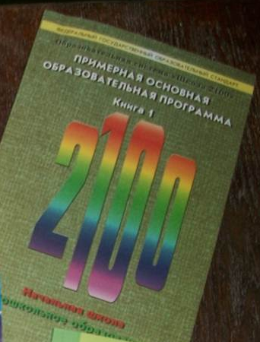
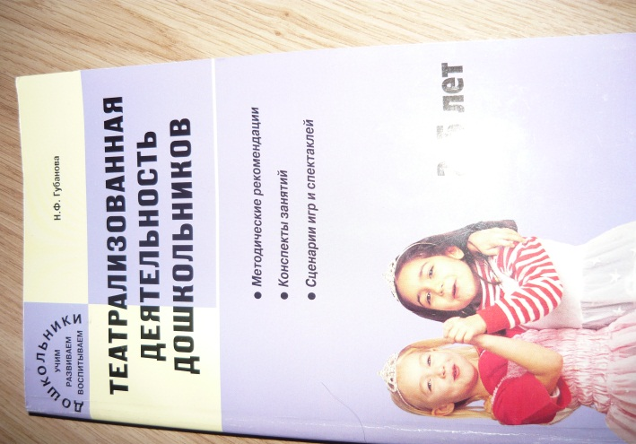
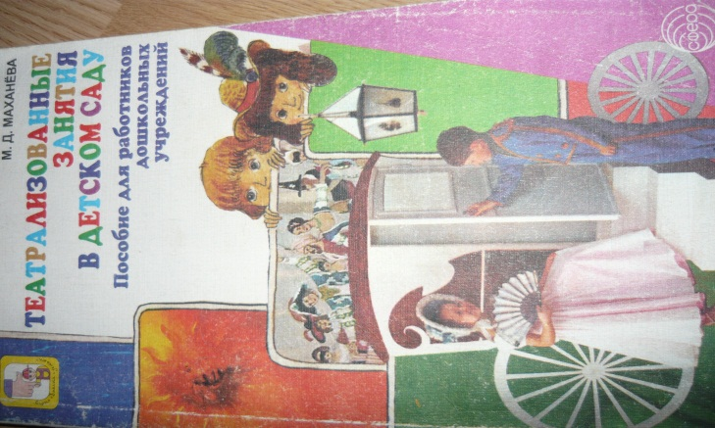
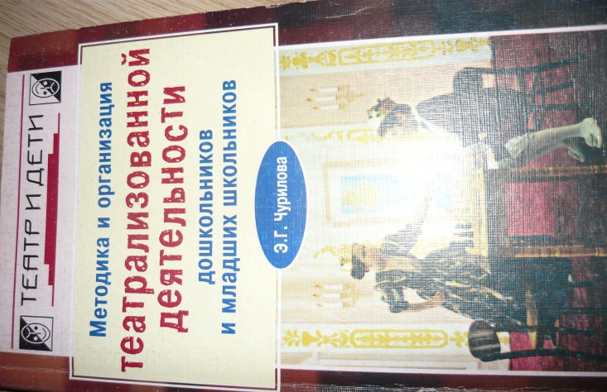


Программно-методическое обеспечение
10

Slide 11
Взаимодействие со специалистами
Консультации
Подготовка к занятиям
Совместное проведение праздников
Педагогический совет
Оформление наглядной агитации
11

Slide 12
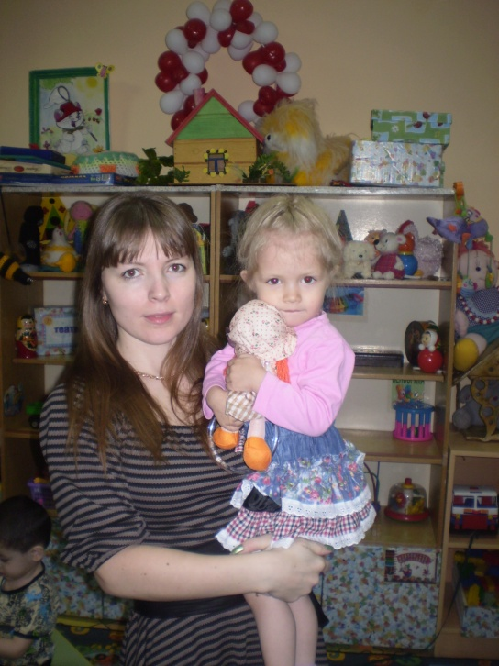
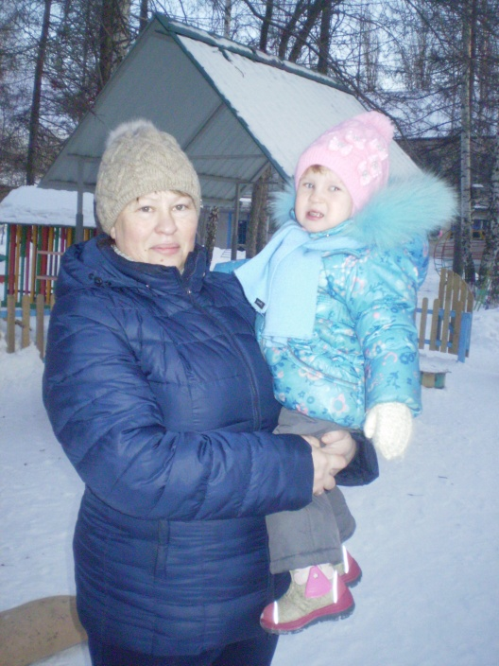
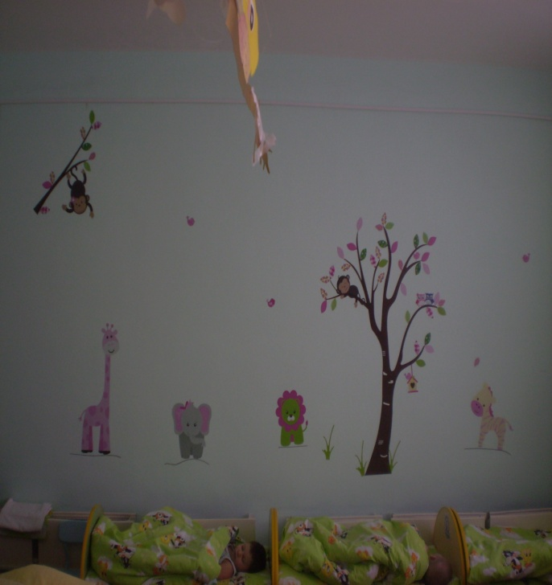
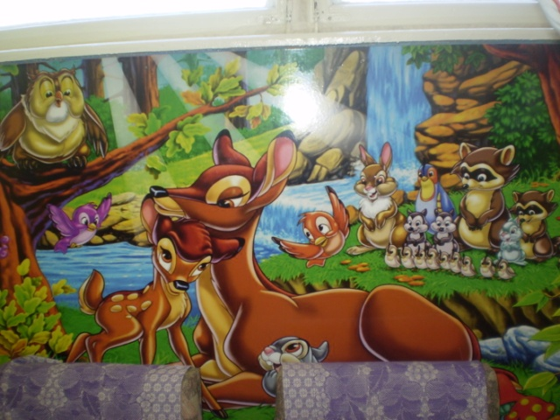
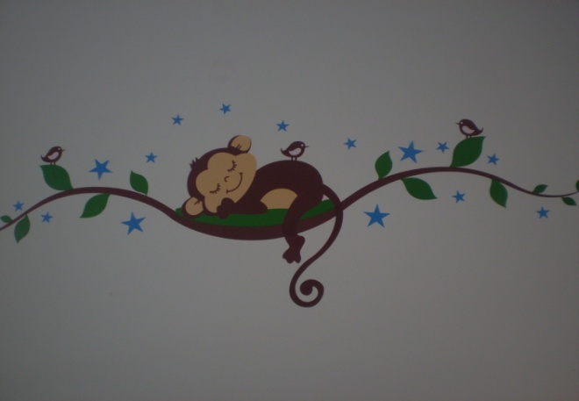
Взаимодействие с семьями воспитанников
13

Slide 13
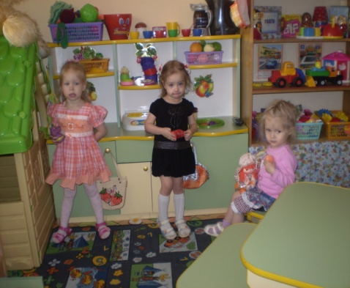
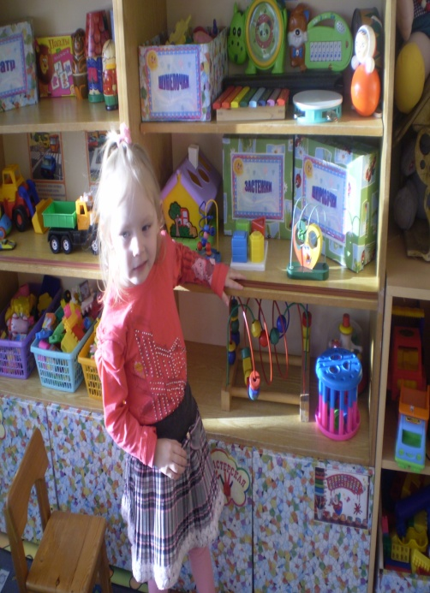
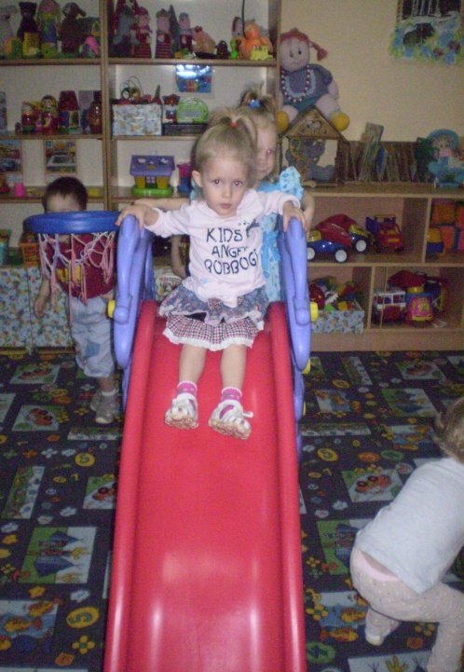
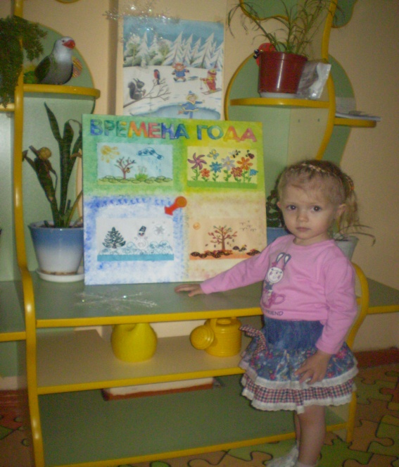
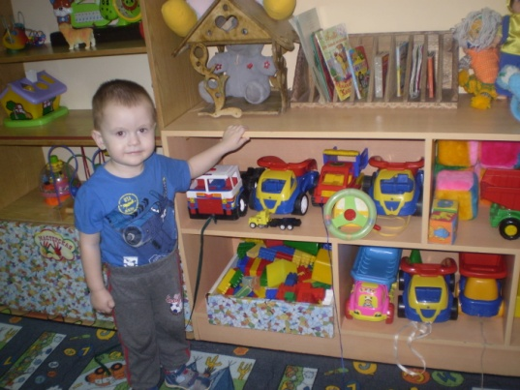
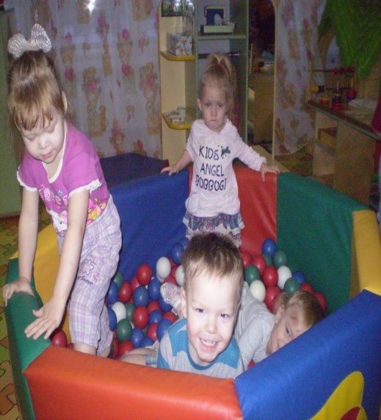
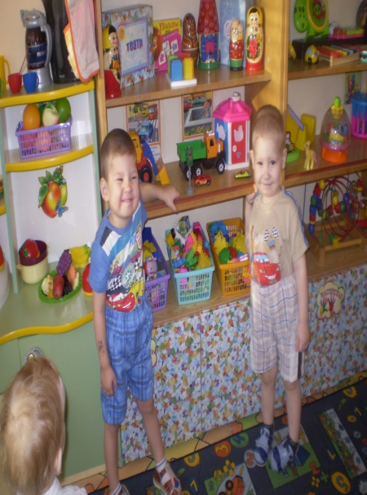
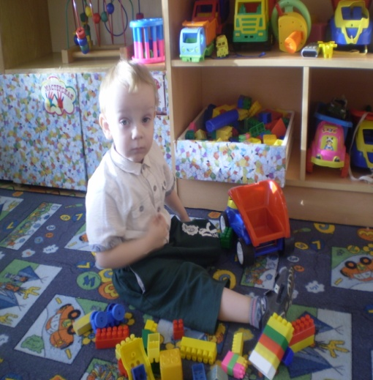
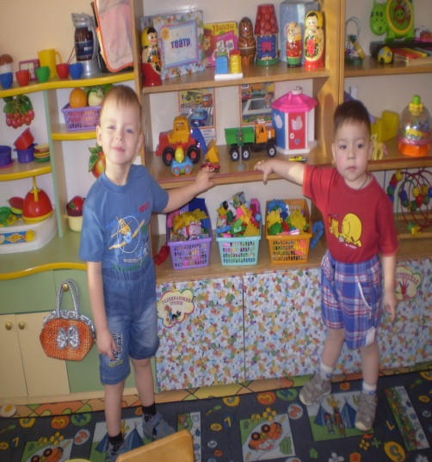
Предметно-развивающая среда
14

Slide 14
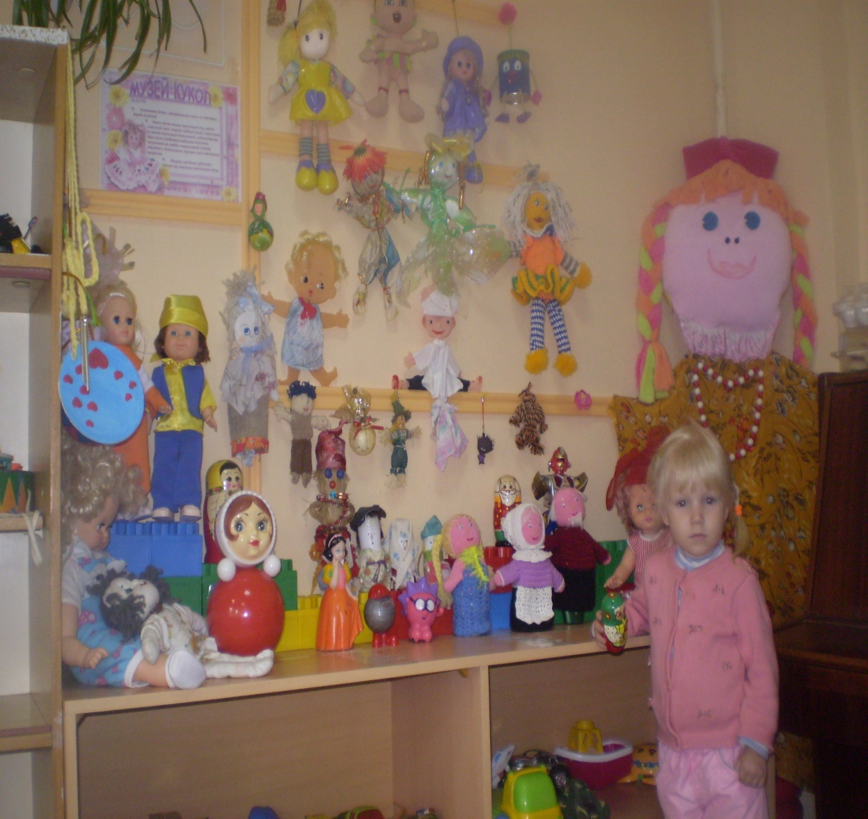
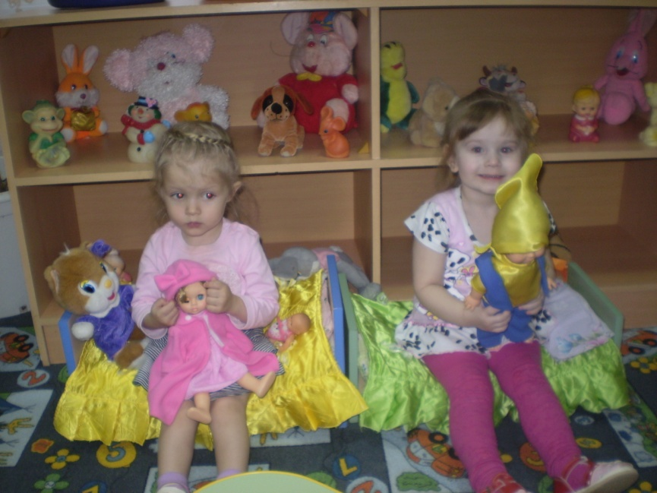
Технологии
Проблемно-диалоговая технология
Арт терапевтические методики
Телесно-ориентированные методики
Технологии проектирования
15

Slide 15
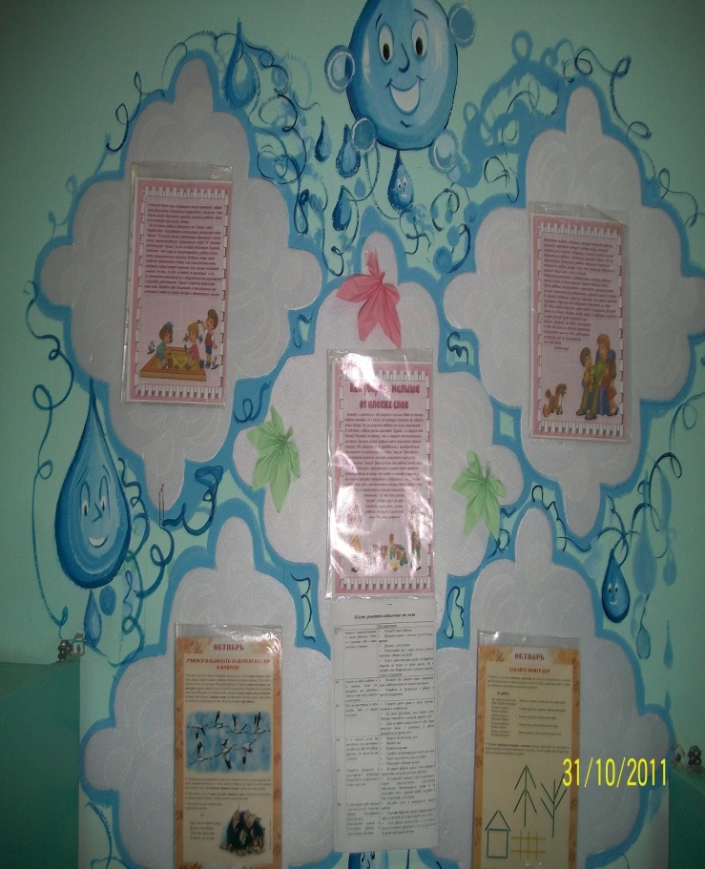
Взаимодействие с семьями воспитанников
Родительские собрания
Оформление наглядных стендов
Индивидуальные консультации
Индивидуальные беседы
Проведение праздников
Показ сказок для родителей
16

Slide 16
Результат
Педагоги
Дети
Родители
Театрализованная деятельность
Планирую продолжить работу по театрализованной деятельности и в дальнейшем.
17

Slide 17

Спасибо за внимание

